Slide 1
Revisão de Linguagem de Programação
By Casseb

Slide 2
Sumário
Variáveis
Entrada de Dados
Saída de Dados
Ciclos de repetição
Comandos Especiais
Vetores
Funções
Bibliotecas
Ponteiros
Estruturas

Slide 3

Variáveis

Slide 4
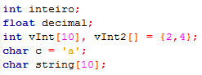
Variáveis e como são declaradas
Inteiro
Decimal
Vetor de inteiros
Caracter
String

Slide 5
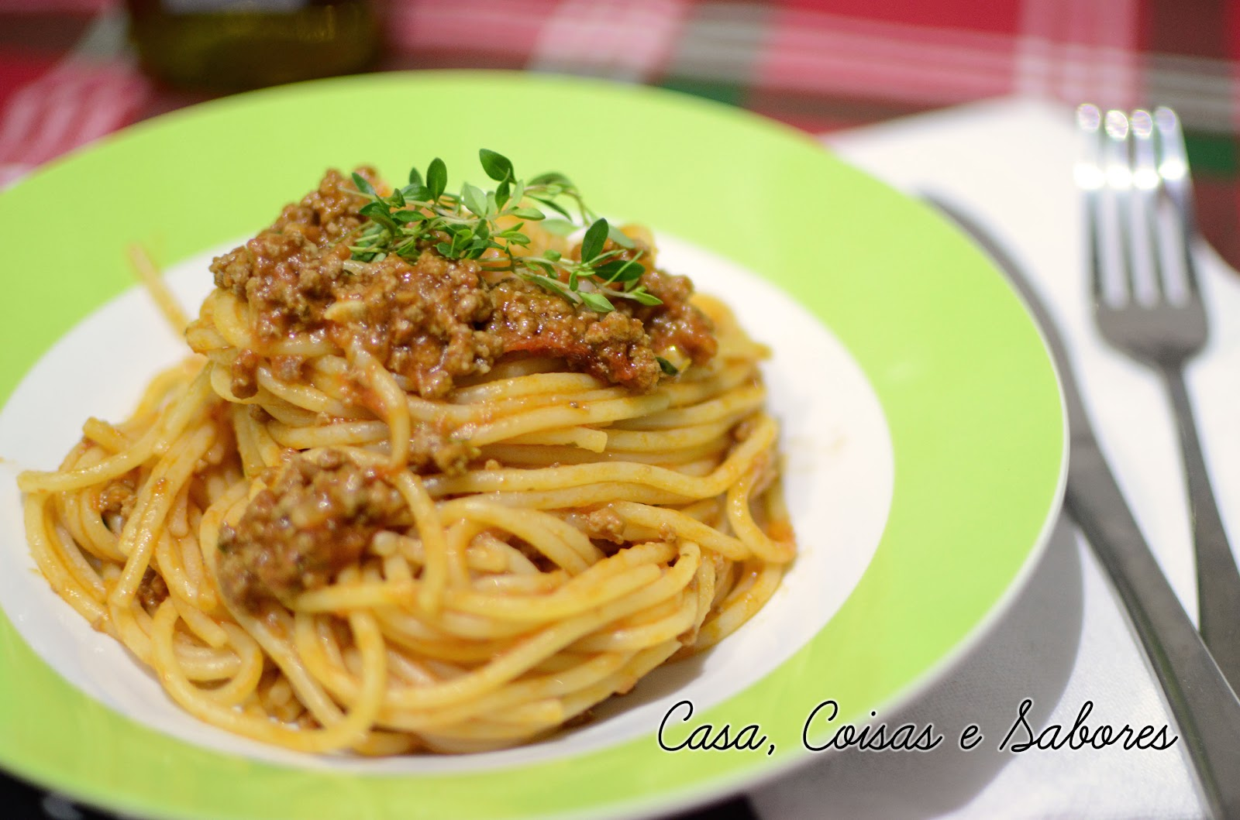
Entrada de Dados

Slide 6
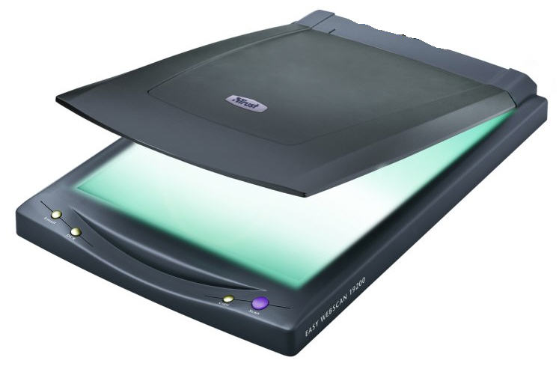
Scanf
Scanf é uma função que vai capturar o que o usuário vai digitar.
Deve ser declarado o nome da variável com & na frente (mais detalhes do porque em ponteiros)
Scanf segue em sua sintaxe as mesmas regras da impressão sobre o %i, %c, etc...

Slide 7
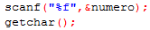
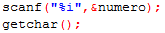
Exemplo de scanf
Neste exemplo a variável número é alimentada com o valor que o usuário vai digitar.
“%f” define que o usuário vai preencher com um decimal.
Getchar corrige o problema do programa continuar capturando o que o usuário digita.
Neste caso numero esta sendo alimentado com uma variável inteira

Slide 8

Gets
Gets é um comando que captura uma string.
Ele é interessante pois captura os espaço de uma frase gravando a frase completa na variável.

Slide 9
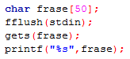
Exemplo de Gets
O comando fflush(stdin) limpa o buffer, é uma boa prática fazer isto antes de usar o gets.
O gets em si é só a chamada da própria função com a variável dentro.
Já que é uma string, para imprimir na tela você deve usar %s.

Slide 10
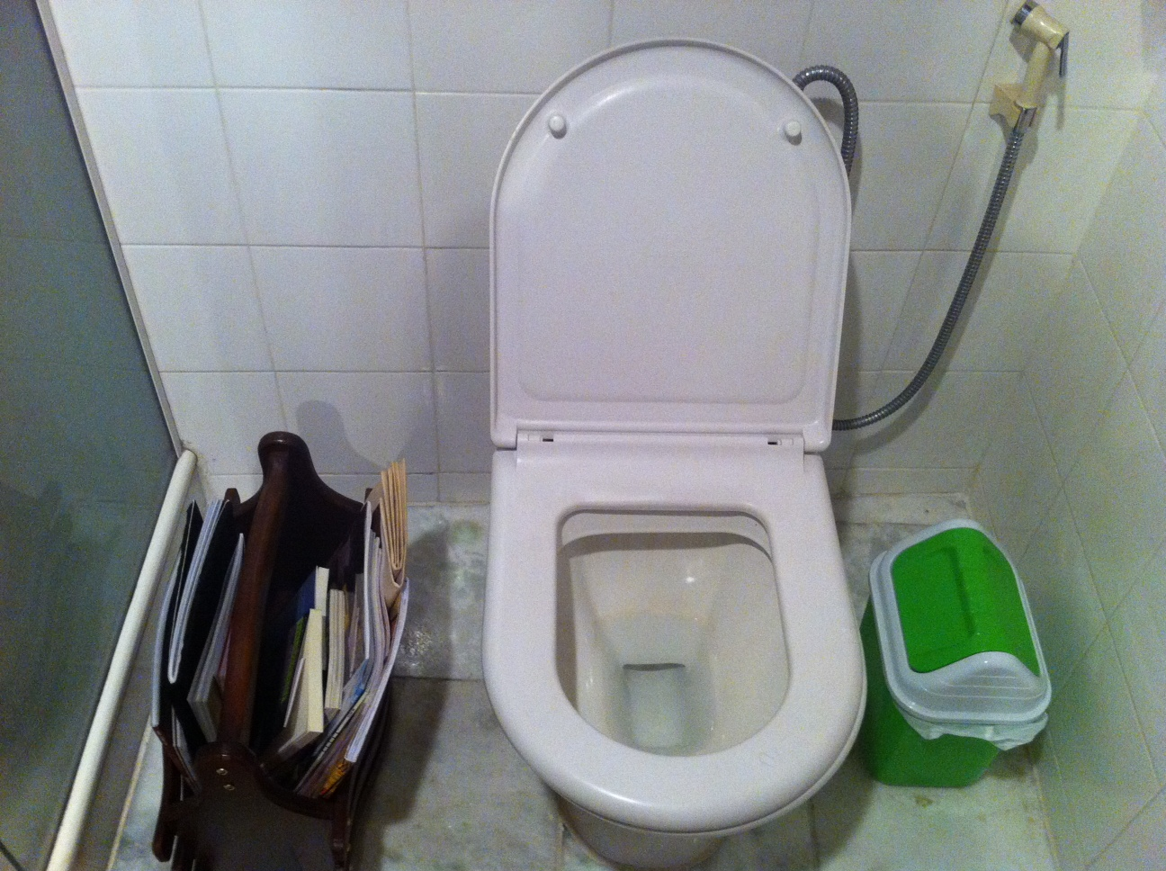
Saída de dados

Slide 11
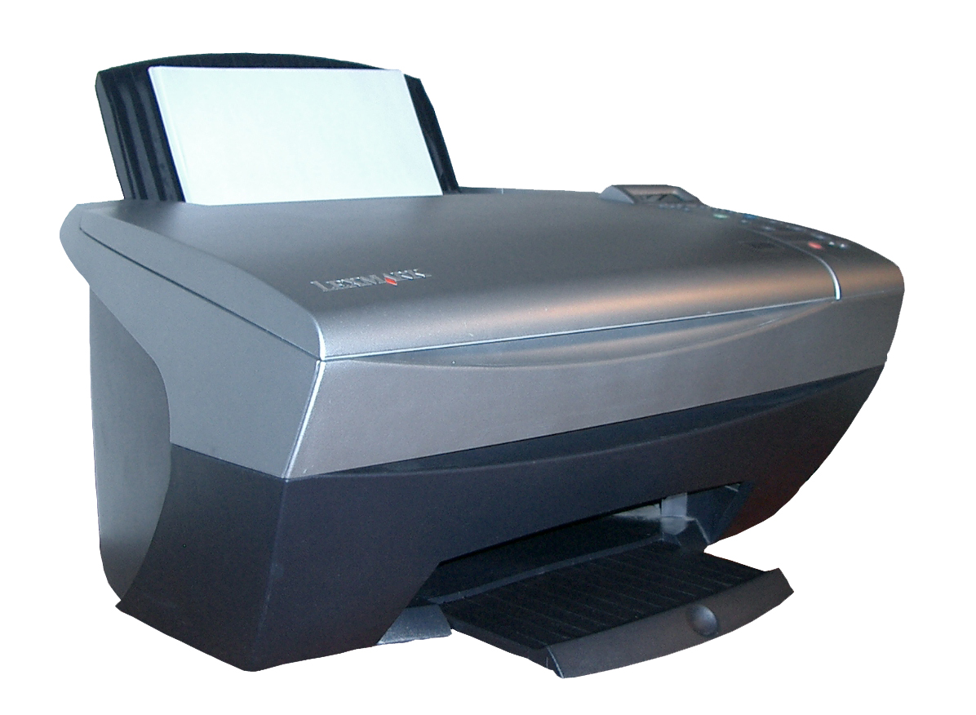
Printf
Comando que imprime na tela do usuário uma frase com as variáveis que deseja.
Em seu uso, você deve digitar %i para inteiros, %f para decimais, %.2f para decimais com duas casas depois da virgula, %s para string.

Slide 12
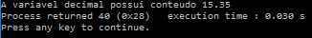
Exemplo do uso do printf
Neste exemplo a variável decimal tem como conteúdo 15.345.
No meu printf coloquei duas casa do float, desta forma o sistema arredonda o valor imprimindo 15.35.

Slide 13
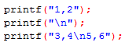
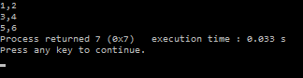
Comando \n
Pode estar tanto sozinho quanto junto com o conteúdo.
Causa uma quebra de linha

Slide 14

Puts
Imprime uma variável string

Slide 15
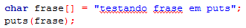
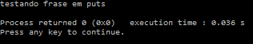
Exemplo de puts
Lembrando que puts funciona semelhante ao gets, e só pode receber a variável, com ele você não pode mesclar suas impressões igual o printf.

Slide 16

Ciclos de repetição

Slide 17

Comando if
Executa uma ação somente quando a condição for respeitada.

Slide 18
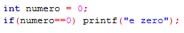
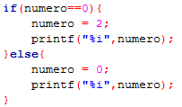
Exemplo de if
Na primeira imagem o if é simples, irá executar somente uma linha caso positivo e nada se for negativo, por isso não precisa colocar entre { }.
No segundo caso é obrigatório pois há mais linhas

Slide 19

Comando for
Repete o bloco em questão n vezes, baseado na parametrização indicada na programação.

Slide 20
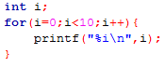
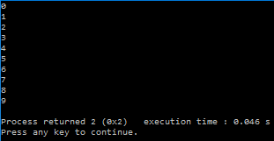
Exemplo de for
Neste exemplo o i=0 indica que a variável i vai começar com zero na execução
Quando coloco i<10 faz com que ele repita a execução enquanto i for menor que 10.
Colocando i++ garanto que a cada ciclo de repetição i será somado com +1

Slide 21

Comando While
Executa um ciclo de repetição até que a condição definida seja verdadeira, para ao se tornar falso

Slide 22
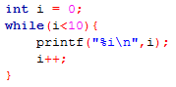
Exemplo de While
Este exemplo tem o resultado exato do exemplo do for

Slide 23
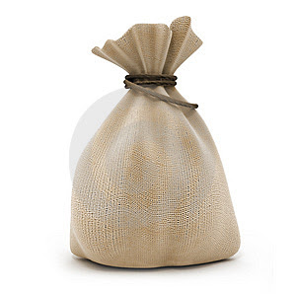
Comando do while
Utilizado quando se quer executar sempre o bloco pelo menos uma vez para depois verificar se deve continuar executando

Slide 24
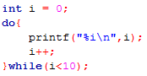
Exemplo de do while
Neste exemplo o print será efetuado pelo menos uma vez pois a verificação se i<10 esta no final, ou seja, só depois do fim do bloco que será verificado se será necessário repeti-lo.

Slide 25

Comandos especiais

Slide 26
Comando system(“pause”)
Neste comando o sistema “pausa” sendo necessário que o usuário pressione qualquer tecla para continuar.
Normalmente é usado depois de uma impressão de conteúdo pois dependendo da sua lógica o sistema vai imprimir e ao mesmo tempo limpar a tela, sem que o usuário veja o resultado

Slide 27
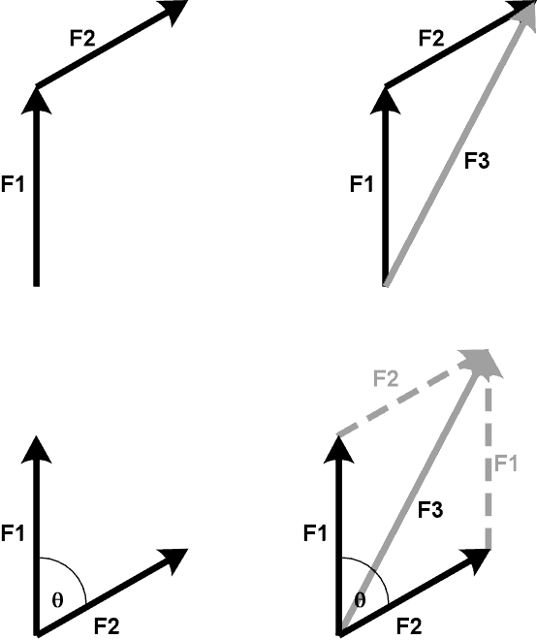
Vetores

Slide 28

Impressão de vetores
Se é necessário imprimir um conteúdo de um vetor, deve-se utilizar qualquer um dos ciclos de repetição.

Slide 29
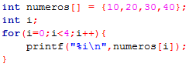
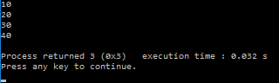
Exemplo de impressão de vetores
Neste exemplo obtemos o valor da posição do vetor pelo índice.

Slide 30
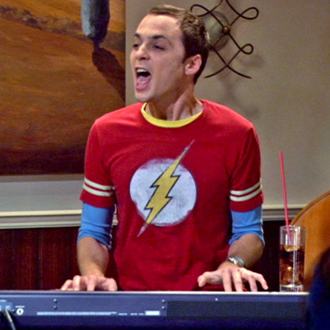
Funções

Slide 31
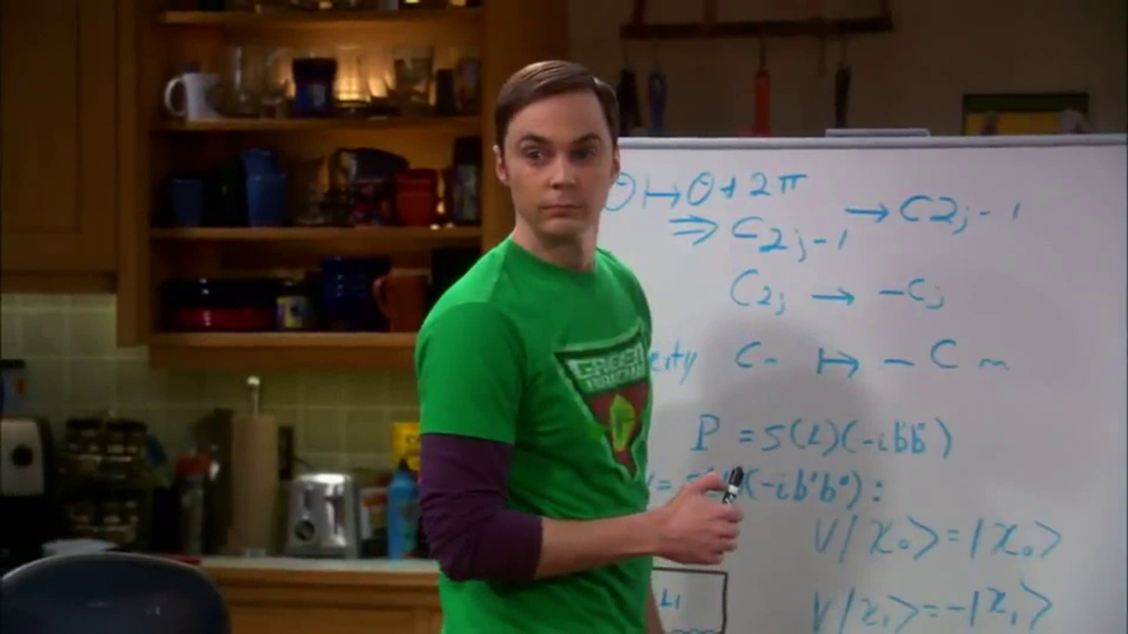
Estrutura de funções
Uma função possui um retorno, seu nome e seus atributos.

Slide 32
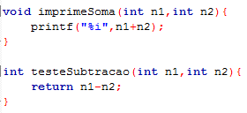
Exemplo de estrutura da função
A função imprimeSoma possui retorno void, ou seja, não torna nada.
Recebe dois atributos do tipo inteiro, que ficam livres para uso dentro da função
A função testeSubtracao retorna um inteiro, por isso é necessário ter o comando return para indicar que o final da função será o retorno do inteiro.

Slide 33
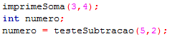
Utilizando a função do exemplo anterior
A função imprimeSoma não possui retorno por isso vc pode declara-la diretamente como é mostrado ao lado.
Já a função testeSubtracao possui retorno inteiro, então é necessário alimentar uma variável inteira com o resultado desta função

Slide 34

Variáveis globais
São variáveis que devem ser declaradas fora do escopo de todas as funções do programa, se declarado desta forma ela é acessível para uso e alteração por todas as funções do programa.
Função neste caso inclue a própria main

Slide 35
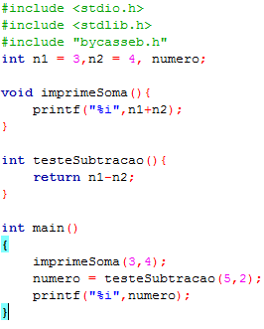
Exemplo de variáveis globais
Neste exemplo a declaração vas variáveis n1,n2 e número foram feitas fora das funções, por isso são acessíveis nas 3 funções presentes.

Slide 36

Bibliotecas
São arquivos no formato .h que possuem funções em seu conteúdo para serem usadas quando importadas.

Slide 37

Importando bibliotecas
É necessário usar o comando #include, se for uma biblioteca nativa do C coloque ela entre < >, se for de terceiros coloque entre “ “.
Se for de terceiros você deve colocar entre os “ “ o caminho do arquivo .h, se estiver na mesma pasta do .c basta colocar o nome

Slide 38
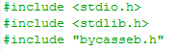
Exemplo de importação de bibliotecas
Neste exemplo studio.h é nativo de C por isso esta entre < >
A biblioteca bycasseb.h é de terceiros por isso entre “ “
Toda função que estiver dentro de bycasseb.h poderá ser usado neste programa agora que foi importado.

Slide 39

Ponteiros

Slide 40
Definição e declaração de Ponteiros
Ponteiros são posições na memória.
Devem ser declaradas com um * na frente do nome.

Slide 41

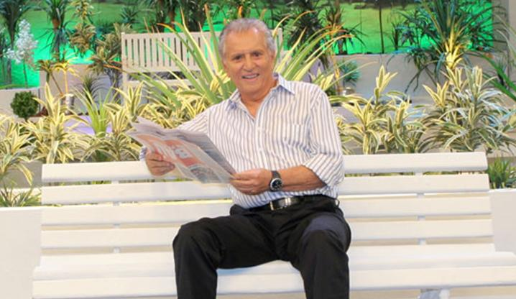
Atribuição de valor
Levando em conta que ponteiro aponta um endereço da memória, torna-se possível atribuir o caminho de uma outra variável para um ponteiro.
É possível também atribuir valor ao caminho que este ponteiro aponta.

Slide 42
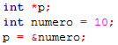
Exemplo de atribuição de ponteiros
Na primeira imagem foi declarado o ponteiro p, a variável comum numero com valor 10, depois p (sem o *) significa a posição do ponteiro na memória, recebe &numero (& significa a posição da memória da variável numero), então o endereço de memória de p agora é o mesmo da de numero.
Qualquer alteração no valor de numero vai influencia em p pois os dois apontam para o mesmo lugar.
Na segunda imagem você não esta atribuindo um endereço para o ponteiro mas sim o valor 11, desta forma se for impresso a variável numero ela também vai aparecer como 11.

Slide 43
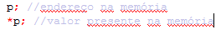
Retorno de ponteiro
Seguindo a mesma lógica, se você utiliza o ponteiro sem * terá o endereço da memória enquanto que com * o valor atribuído dentro da memória.
Linha p; //endereço da memória
Linha *p; //valor presente na memória

Slide 44
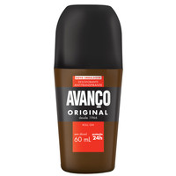
Avançando na memória
Se ponteiros são posições na memória, se você incrementa eles com ++, terá a próxima posição podendo atribuir valor a ela e retornar depois

Slide 45
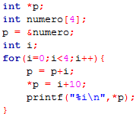
Exemplo de avanço na memória
O caminho do ponteiro dentro do for vai recebendo +0, +1,+2,... Deslocando sua memória para frente, depois *p = i+10 faz com que ele receba 10,11,12 em cada um destes endereços de memória que estão sendo deslocados.

Slide 46
Malloc
No exemplo anterior foi definido que o ponteiro tinha o mesmo endereço de um vetor, para reservar um lugar na memória para um tipo de dado ou para um vetor de um tipo de dados utilize a sintaxe ao lado.
Quem recebe este comando é o caminho da memória do ponteiro
No lugar de int pode colocar o tipo d variável caso seja outro
O 4 representa quantos int estou reservando então isto é um vetor de 4 inteiros

Slide 47
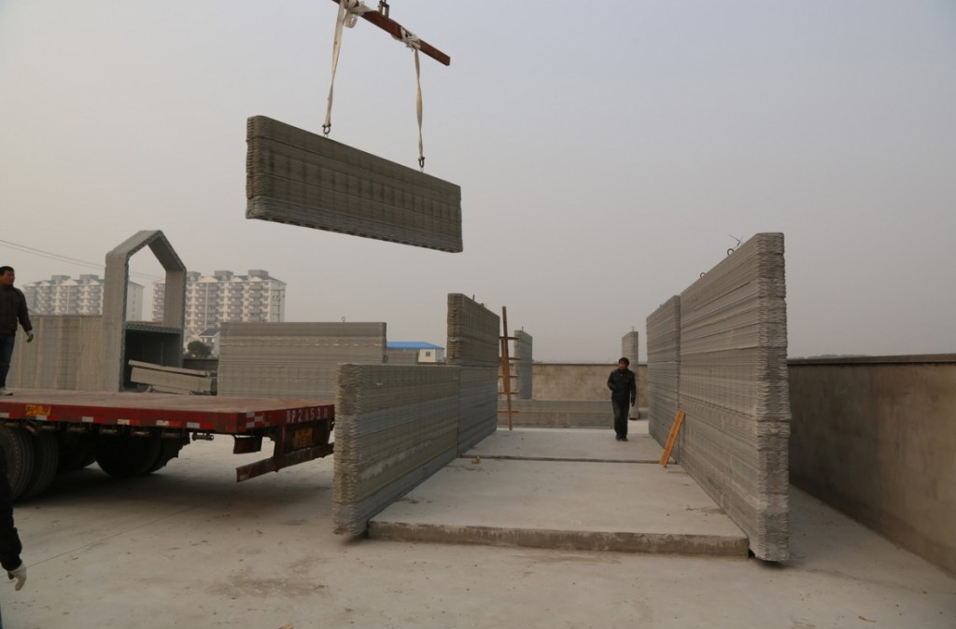
Estrutura

Slide 48
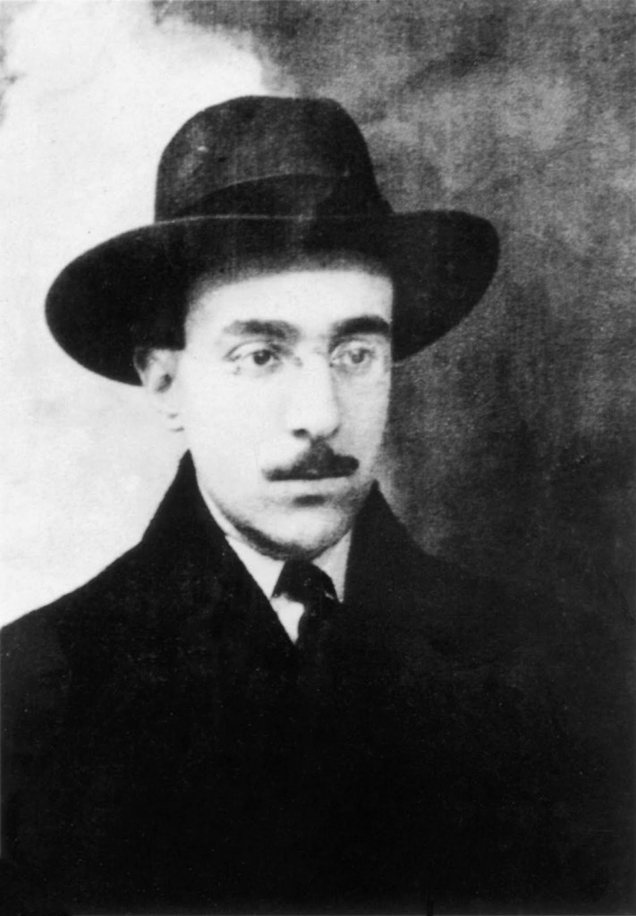
Definição de Estrutura
É um tipo de dado que possui diversas variáveis.
Pode ser comparado com um objeto e seus atributos.
Por ser um tipo de dado o nome que você definiu pode ser usado no lugar do int, char, que já utilizamos

Slide 49
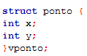
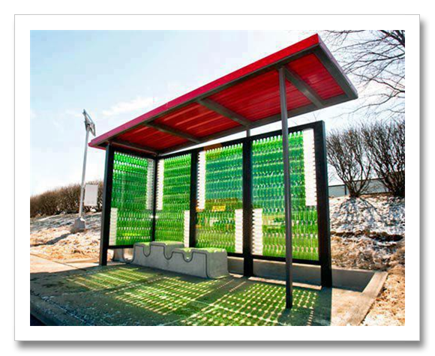
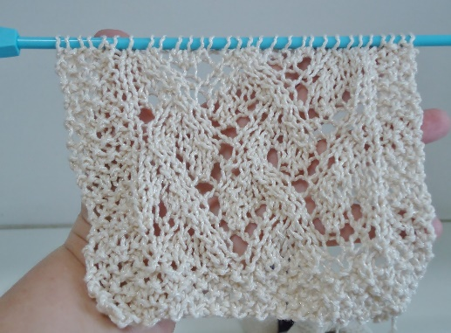
Exemplo de declaração de estrutura
Neste exemplo, a estrutura de tipo ponto tem dois “atributos” do tipo inteiro.
O vponto é uma variável que após esta declaração é uma estrutura do tipo ponto.
Na segunda imagem é declarado a variável ponto1 como ponto e ponto como um array de ponto.

Slide 50
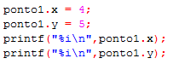
Exemplo de atribuição de valores para estruturas
Neste exemplo é definido os valores de x e y colocando a variável (.) o atributo dele
O retorno também é da mesma forma

